Slide 1
Педагогический совет
О формировании внутренней системы оценки качества образования
МБУ «Киришский центр МППС»
10 апреля 2019

Slide 2
Документ
УКАЗ ПРЕЗИДЕНТА РФ ОТ 7 МАЯ 2018 ГОДА № 204
«О НАЦИОНАЛЬНЫХ ЦЕЛЯХ И СТРАТЕГИЧЕСКИХ
ЗАДАЧАХ РАЗВИТИЯ РОССИЙСКОЙ ФЕДЕРАЦИИ
НА ПЕРИОД ДО 2024 ГОДА»

Slide 3
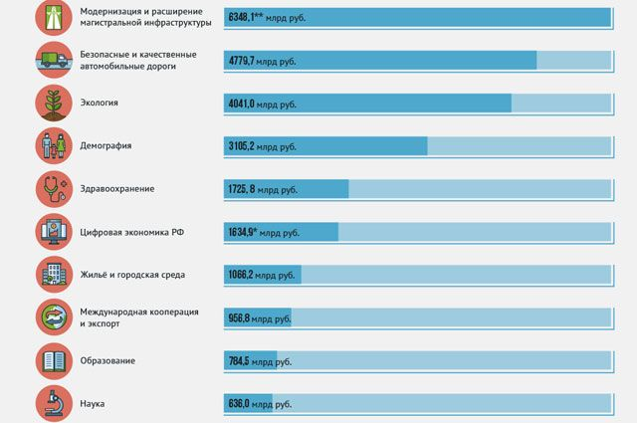

Slide 4
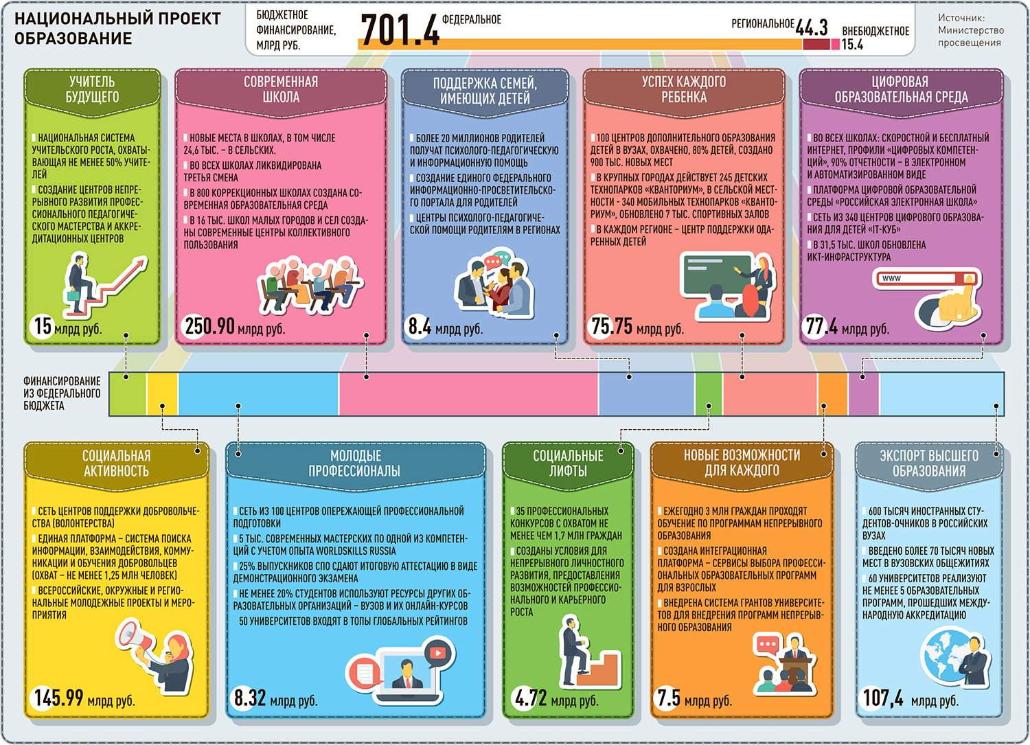

Slide 5
П А С П О Р Т регионального проекта «Поддержка семей, имеющих детей»
Основные положения
Наименование национального проекта
Образование
Краткое наименование регионального проекта
«Поддержка семей, имеющих детей»
Срок начала и окончания проекта
1 ноября 2018 г. –31 декабря 2024 г.

Slide 6
2. Цель и показатели регионального проекта
Цель: создание условий для повышения компетентности родителей обучающихся в вопросах образования и воспитания, в том числе для раннего развития детей в возрасте до трех лет путем предоставления услуг психолого-педагогической, методической и консультативной помощи родителям (законным представителям) детей, а также гражданам, желающим принять на воспитание в свои семьи детей, оставшихся без попечения родителей

Slide 7
№ | Наименование показателя | Тип показателя | Базовое значение |  | Период, год
 |  |  | Значение | Дата | 2019 | 2020 | 2021 | 2022 | 2023 | 2024
1. | Количество услуг психолого-педагогической, методической и консультативной помощи родителям (законным представителям) детей, а также гражданам, желающим принять на воспитание в свои семьи детей, оставшихся без попечения родителей, в том числе с привлечением некоммерческих организаций (далее – НКО), нарастающим итогом с 2019 года, тыс. единиц | Основной | 140.000 | 1 января 2018 г. | 146000 | 153500 | 161000 | 168500 | 176000 | 183500
2. | Доля граждан, положительно оценивших качество услуг психолого-педагогической, методической и консультативной помощи, от общего числа обратившихся за получением услуги, % | Основной | 60 | 1 января 2018 г. | 70 | 73 | 76 | 79 | 82 | 85

Slide 8
3. Задачи и результаты регионального проекта
Наименование задачи, результата
Характеристика результата
Основным результатом проекта является удовлетворение потребности родителей (законных представителей) в саморазвитии по вопросам образования и воспитания детей, в том числе родителей детей, получающих дошкольное образование в семье.
Результат будет достигнут за счет реализации программы психолого-педагогической, методической и консультативной помощи родителям (законных представителей) через предоставление указанным категориям граждан услуг психолого-педагогической, методической и консультативной помощи родителям (законным представителям) детей, а также гражданам, желающим принять на воспитание в свои семьи детей, оставшихся без попечения родителей (далее – услуги). К 2024 году не менее 75% родителей (законных представителей) детей получат услуги психолого-педагогической, методической и консультативной помощи, а также будет оказана поддержка гражданам, желающим принять на воспитание в свои семьи детей, оставшихся без попечения родителей (нарастающим итогом начиная с 2019 года).
1.
Создание условий для раннего развития детей в возрасте до трех лет, реализация программы психолого-педагогической, методической и консультативной помощи родителям детей, получающих дошкольное образование в семье
1.1
Не менее 183 500 родителей (законных представителей) детей получили услуги психолого-педагогической, методической и консультативной помощи, а также оказана поддержка гражданам, желающим принять на воспитание в свои семьи детей, оставшихся без попечения родителей

Slide 9
Реализация услуг предполагается через сеть некоммерческих организаций и иных организаций, в том числе государственных, муниципальных, социально-ориентированных некоммерческих организаций, организаций, реализующих функции территориальных центров социальной помощи семье и детям, центров психолого-педагогической помощи населению. С учетом целевой модели информационно-просветительской поддержки родителей к 2019 году будут сформированы содержание и требования к услугам, а также с учетом критериев оценки качества оказания общественно полезных услуг, утвержденных постановлением Правительства Российской Федерации от 27 октября 2016 г. № 1096 будут сформированы критерии оценки качества оказания услуг.
В соответствии со сформированными содержанием, требованиями и критериями оценки качества услуг запланирован ежегодный отбор организаций на получение грантов в форме субсидий на поддержку развития деятельности по информационно-просветительской поддержке родителей в регионах.
Будут заключены соглашения о предоставлении грантов в форме субсидий в целях оказания услуг, проведен мониторинг оказания услуг и оценка достижения показателей и качества оказанных услуг.

Slide 10
3. Задачи и результаты регионального проекта
Характеристика результата
Наименование задачи, результата
К концу 2021 года целевая модель реализована в Ленинградской области, в том числе достигнуты показатели эффективности реализации целевой модели через создание и поддержку деятельности консультационных центров, обеспечивающих получение родителями детей дошкольного возраста методической, психолого-педагогической, в том числе диагностической и консультативной, помощи на безвозмездной основе.
Разработка и апробация пилотных моделей поддержки семей проведена с учетом опыта некоммерческих организаций и привлечения частных инвестиций.
1.2
Внедрена в Ленинградской области целевая модель информационно-просветительской поддержки родителей, включающая создание, в том числе в дошкольных образовательных и общеобразовательных организациях, консультационных центров, обеспечивающих получение родителями детей дошкольного возраста методической, психолого-педагогической, в том числе диагностической и консультативной, помощи на безвозмездной основе

